Slide 1

EDCO3A
Estruturas de dados 1
Aula 05b - Remoção em
Árvores Binárias
Prof. Rafael G. Mantovani
Universidade Tecnológica Federal do Paraná (UTFPR)
Engenharia de Computação
Apucarana - PR, Brasil

Slide 2

Licença
Este trabalho está licenciado com uma Licença CC BY-NC-ND 4.0:
maiores informações:
https://creativecommons.org/licenses/by-nc-nd/4.0/deed.pt_BR

Slide 3
Roteiro
1
Tópicos já vistos anteriormente
2
Remoção em Árvore Binárias
3
Próximos conteúdos
4
Referências

Slide 4
Roteiro
1
Tópicos já vistos anteriormente
2
Remoção em Árvore Binárias
3
Próximos conteúdos
4
Referências

Slide 5



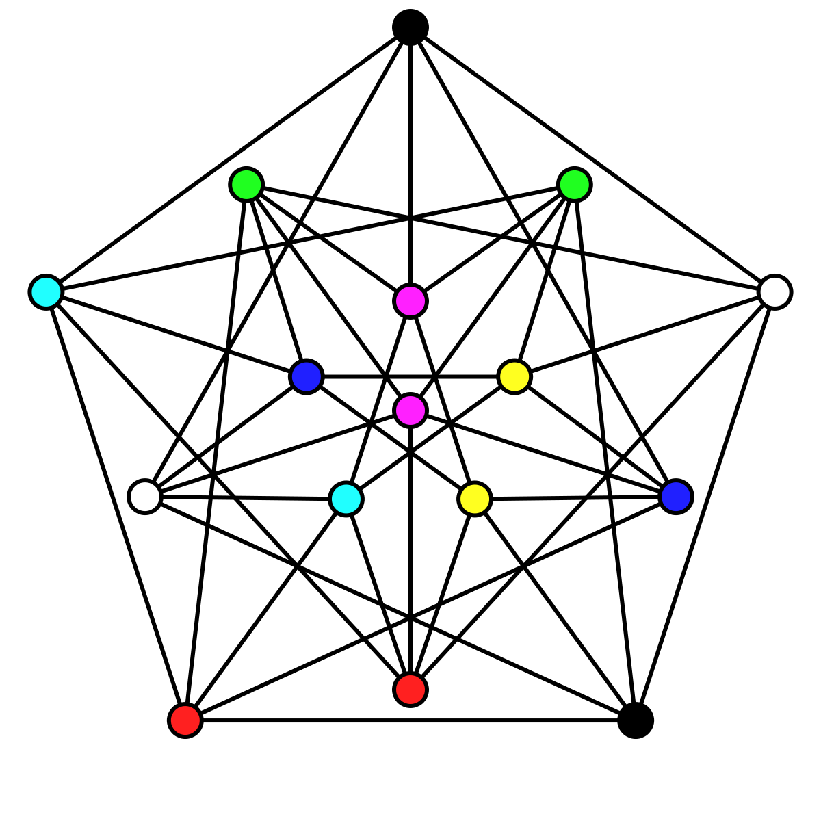




Introdução
Pilhas
Vetores
Filas
Grafos
Problema
Árvores
Etc

Slide 6
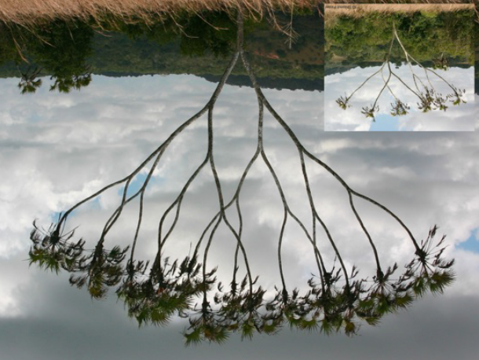
Introdução
A
B
C
D
E
F
G
H
I

Slide 7
Árvore Binária
Struct
NoArvore
Pai (Ponteiro*)
999
Chave (int)
(Ponteiro*) Esquerda
Direita (Ponteiro*)
Abstração
Tipo Abstrato
de Dados

Slide 8
Tipos de Árvore Binária
typedef struct {
int chave;
} Objeto;
typedef struct NoArvore *Ponteiro;
typedef struct NoArvore{
Objeto obj;
Ponteiro direita;
Ponteiro esquerda;
} NoArvore;
/* Definir arvore binária na main */
Ponteiro raiz; /* como definir e
usar árvore */
Raiz
*NoArvore
Arvore Binária
tipo NoArvore
Obj
Item armazenado
Dir
*NoArvore (direita)
Esq
*NoArvore (esquerda)

Slide 9
Roteiro
1
Tópicos já vistos anteriormente
2
Remoção em Árvore Binárias
3
Próximos conteúdos
4
Referências

Slide 10
Remoção
5
1
7
2
15
3
9
8
14

Slide 11
Remoção
Remover x = 2
5
1
7
2
15
3
9
8
14

Slide 12
Remoção
Remover x = 2
5
1
7
2
15
3
9
8
14

Slide 13
Remoção
Remover x = 2
5
1
7
Node
2
15
3
9
8
14

Slide 14
Remoção
Caso 1: sub-arvore esquerda é nula
* node->esquerda == NULL
node = node->direita
Remover x = 2
5
1
7
Node
2
15
3
9
8
14

Slide 15
Remoção
Caso 1: sub-arvore esquerda é nula
* node->esquerda == NULL
node = node->direita
5
1
1
Node
2
3
3
Antes da remoção
Depois da remoção

Slide 16
Remoção
5
1
7
3
15
9
8
14

Slide 17
Remoção
Remover x = 8
5
1
7
3
15
9
8
14

Slide 18
Remoção
Remover x = 8
5
1
7
3
15
9
Node
8
14

Slide 19
Remoção
Remover x = 8
5
Caso 2: nó a ser removido é uma folha
* podemos fazer duas abordagens:
node = node->direita
ou
node = node->esquerda
1
7
3
15
9
Node
8
14

Slide 20
Remoção
Caso 2: nó a ser removido é uma folha
* podemos fazer duas abordagens:
node = node->direita
ou
node = node->esquerda
9
9
Node
8
14
14
Antes da remoção
Depois da remoção

Slide 21
Remoção
Caso 2: nó a ser removido é uma folha
* podemos fazer duas abordagens:
node = node->direita
ou
node = node->esquerda
9
9
Node
8
14
NULL
14
Antes da remoção
Depois da remoção

Slide 22
Remoção
5
1
7
3
15
9
14

Slide 23
Remoção
Remover x = 15
5
1
7
3
15
9
14

Slide 24
Remoção
Remover x = 15
5
1
7
Node
3
15
9
14

Slide 25
Remoção
Caso 3: sub-arvore direita é nula
* node->direita == NULL
node = node->esquerda
Remover x = 15
5
1
7
Node
3
15
9
14

Slide 26
Remoção
Caso 3: sub-arvore direita é nula
* node->direita == NULL
node = node->esquerda
7
7
Node
15
9
9
14
14
Antes da remoção
Depois da remoção

Slide 27
Remoção
5
1
7
3
9
14

Slide 28
Remoção
Remover x = 5
5
Node
1
7
3
9
14

Slide 29
Remoção
Remover x = 5
5
Node
1
7
3
9
14
Caso 4: nenhuma sub-arvore é nula
* node->direita != NULL
* node->esquerda != NULL

Slide 30
Remoção
Remover x = 5
5
Node
1
7
3
9
14
Caso 4: nenhuma sub-arvore é nula
* node->direita != NULL
* node->esquerda != NULL

Slide 31
Remoção
Remover x = 5
5
Node
1
7
3
9
a) MAIOR elemento da
sub-árvore ESQUERDA
14
Caso 4: nenhuma sub-arvore é nula
* node->direita != NULL
* node->esquerda != NULL

Slide 32
Remoção
a) MAIOR elemento da
sub-árvore ESQUERDA
b) MENOR elemento da
sub-árvore DIREITA
5
Node
1
7
3
9
14
Caso 4: nenhuma sub-arvore é nula
* node->direita != NULL
* node->esquerda != NULL

Slide 33
Remoção
a) MAIOR elemento da
sub-árvore ESQUERDA
5
Node
1
7
3
9
Caso 4: nenhuma sub-arvore é nula
* node->direita != NULL
* node->esquerda != NULL
14

Slide 34
Remoção
a) MAIOR elemento da
sub-árvore ESQUERDA
3
Node
1
7
9
Caso 4: nenhuma sub-arvore é nula
* node->direita != NULL
* node->esquerda != NULL
* node = getMaxAux(&(node->esquerda))
14

Slide 35
Remoção
b) MENOR elemento da
sub-árvore DIREITA
5
Node
1
7
3
9
14
Caso 4: nenhuma sub-arvore é nula
* node->direita != NULL
* node->esquerda != NULL

Slide 36
Remoção
b) MENOR elemento da
sub-árvore DIREITA
7
Node
1
9
3
14
Caso 4: nenhuma sub-arvore é nula
* node->direita != NULL
* node->esquerda != NULL
* node = getMinAux(&(node->direita))

Slide 37
Remoção
Remoção (Ponteiro *node, Item x)
se *node == NULL, não existe elemento a ser removido
return (false);
se (*node)->elemento.chave == x.chave
// existe e tem q remover, verificar qual caso é
Caso1: sub-arvore esquerda nula
Caso2: sub-arvore direita nula
Caso3: nó folha
Caso4: existem ambas as sub-arvores
return(true);
se (*node)->elemento.chave > x.chave
return( Remoção recursivamente p filho da esquerda);
senão
return( Remoção recursivamente p filho da direita);

Slide 38
Exercício 01
Implementar a operação de remoção de árvores binárias;

Slide 39
Roteiro
1
Tópicos já vistos anteriormente
2
Remoção em Árvore Binárias
3
Próximos conteúdos
4
Referências

Slide 40
Próximas aulas
Desbalanceamentos
5
1
7
2
15
3
9
8
14

Slide 41
Próximas aulas
Desbalanceamentos
5
1
7
2
15
3
9
8
14

Slide 42
Próximas aulas
Desbalanceamentos
5
1
7
2
15
Árvores AVLs
Árvores Red-black
3
9
8
14

Slide 43
Roteiro
1
Tópicos já vistos anteriormente
2
Remoção em Árvore Binárias
3
Próximos conteúdos
4
Referências

Slide 44

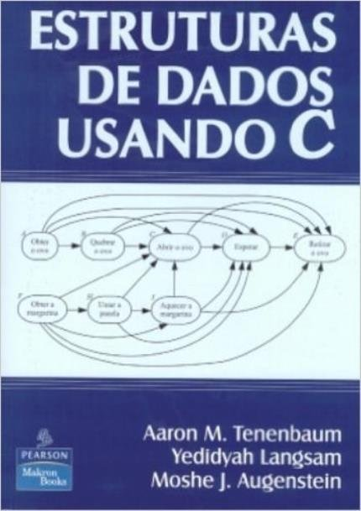
Referências sugeridas
[Cormen et al, 2018]
[Tenenbaum et al, 1995]

Slide 45


Referências sugeridas
[Ziviani, 2010]
[Drozdek, 2017]

Slide 46
Perguntas?
Prof. Rafael G. Mantovani
rafaelmantovani@utfpr.edu.br

